Slide 1
ПРОБЛЕМИ, ПОДАТКИ, ПРОПОЗИЦІЇ
Марчук Ю.М.

Slide 3
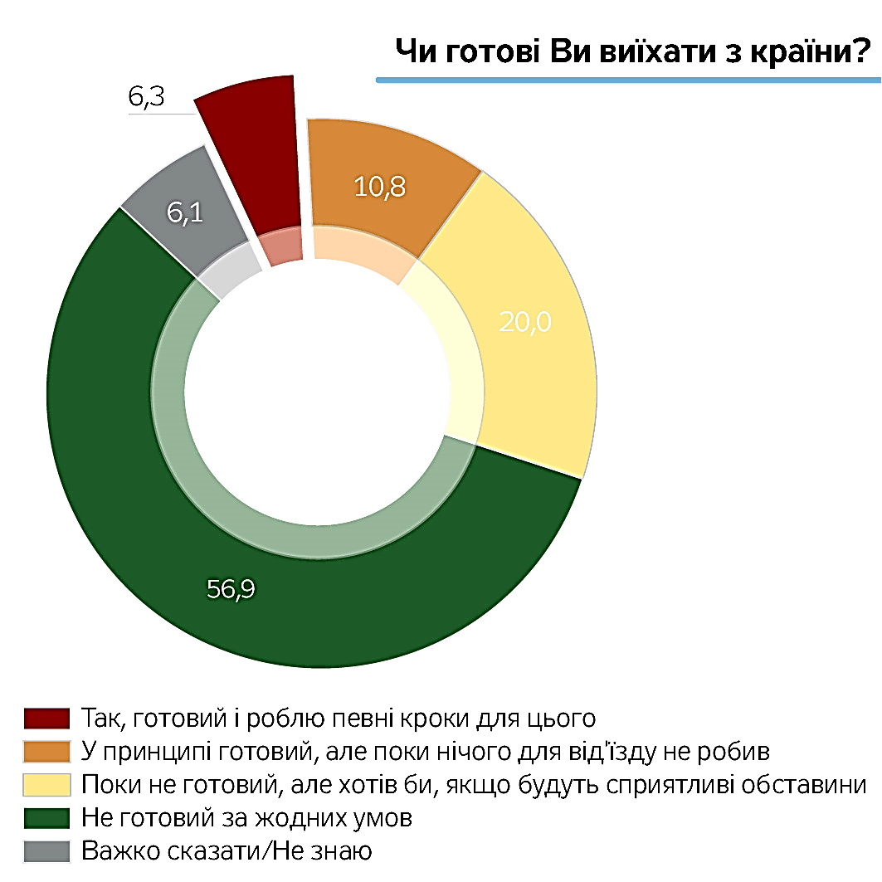
Хто має намір покинути Україну:
вік
55% – молодь у віці від 18 до 29 років;
44% – від 30 до 39 років;
33% – 40–50-річні.
освіта
40% – люди з вищою освітою;
27,6 – із середньою спеціальною;
23,2 – із середньою;
17,8% – із неповною середньою освітою.
географічний розподіл
34% - населення західних областей;
27 – центральний регіон;
29 – Південь;
25% - Схід.

Slide 4
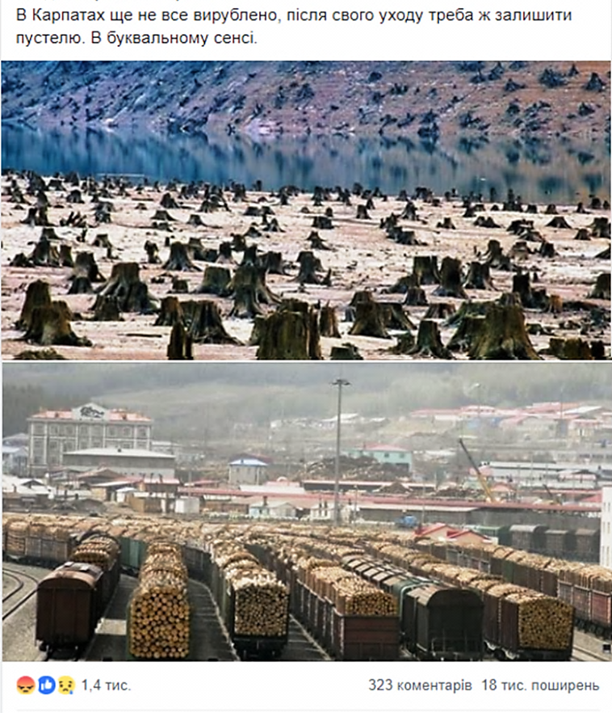
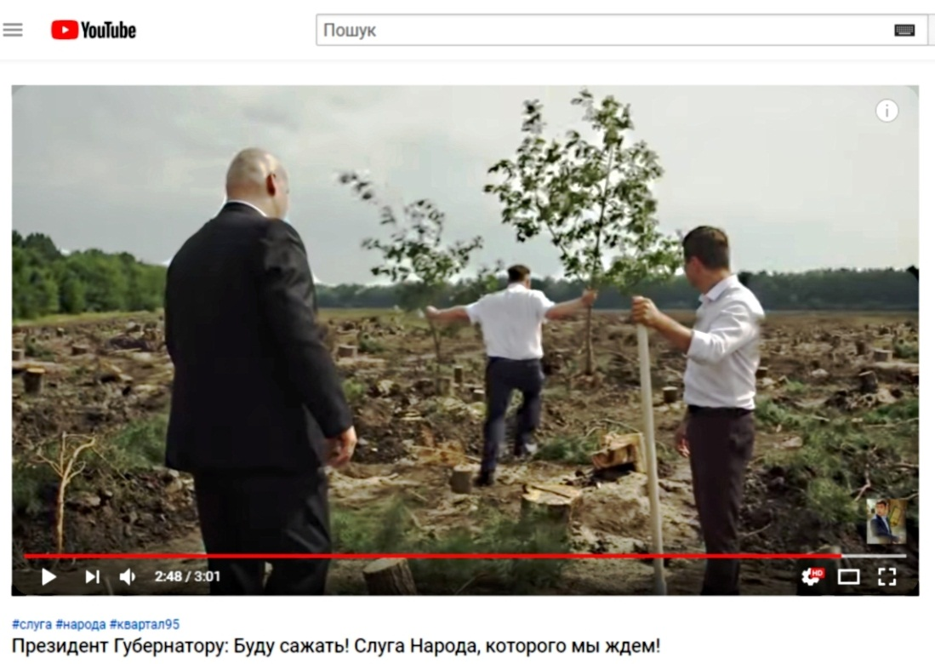

Slide 5
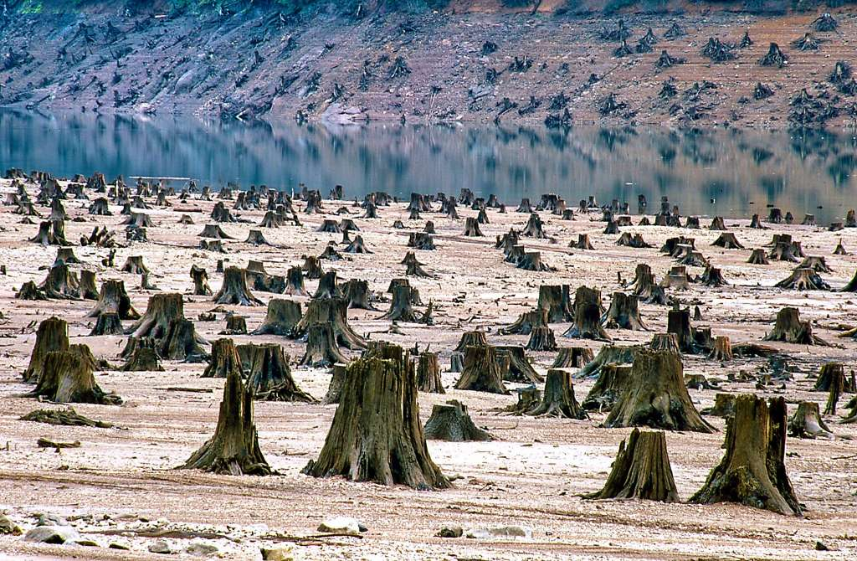
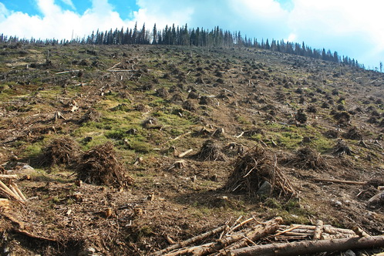
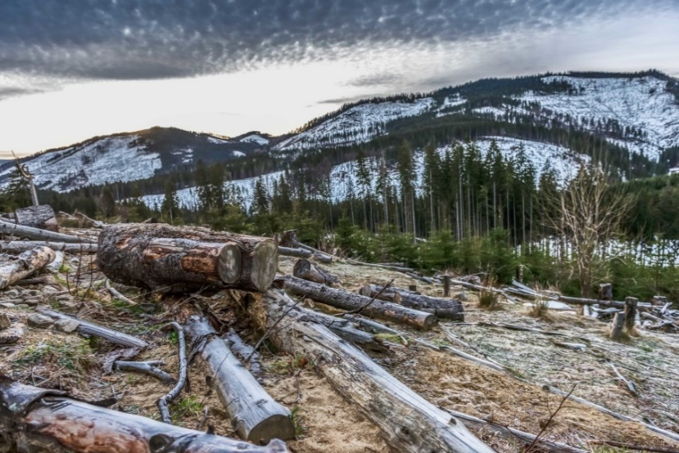
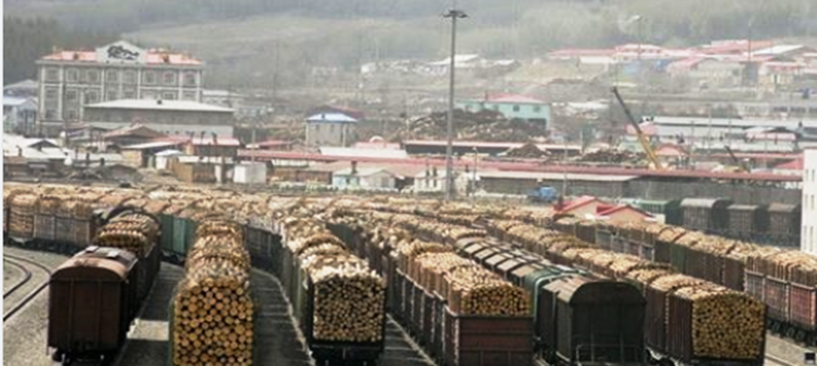
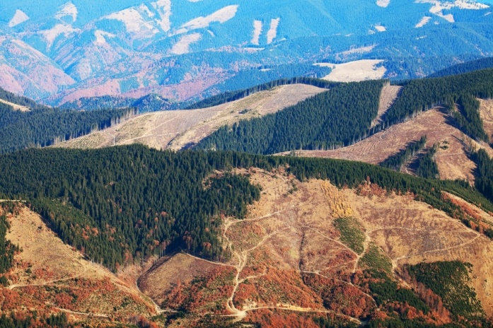
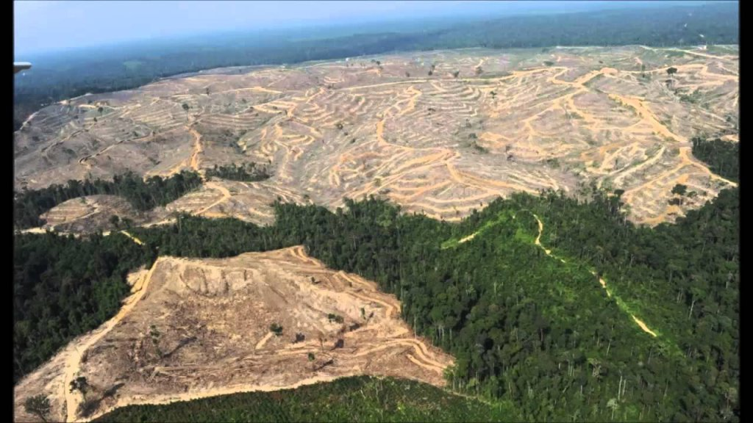
ОРЕГОН
СЛОВАЧЧИНА
КИТАЙ
РУМУНІЯ
СУМАТРА

Slide 6
* Українське село:
Розподіл сіл за кількістю мешканців (за даними Держкомстату, 2014 р.)
61,8 % - домогосподарств не мають каналізації;
45,7 % - не має закладів з надання послуг (перукарня, ательє);
41,8 % - не мають швидкої допомоги;
28,5 % - не мають медичних установ;
24,4 % - не мають щоденного транспортного сполучення;
23,5 % - не мають дорожнього покриття.

Slide 7
Спрямування надходжень рентної плати за лісові ресурси
Спрямованість коштів від рентної плати за лісові ресурси залежить від спрямованості використання:
- за рубки головного користування – до Держбюджету (50 %) та обласних бюджетів (50 %);
- у частині, не пов’язаній з рубками головного використання – до бюджетів ОМС.
Бюджети ОМС не отримували надходжень рентної плати за спеціальне використання лісових ресурсів для рубок головн. користування.
Від такої практики потерпали в першу чергу місцеві громади, на яких не здійснювалось спеціальне користування лісовими ресурсами, не пов’язане із рубками головного користування.
Надходження рентної плати за спеціального використання лісових ресурсів
Код БК | Назва платежу | Норма-тив, % | 2015 | 2016 | 2017 | 2018 січ-лип | 2018 план | 2019* план
13010100 | Рентна плата за спецвикористання лісових ресурсів в частині деревини, заготовленої в порядку рубок головного користування, всього |  | 550,0 | 662,8 | 659,4 | 389,2 | 730,2 | 871,2
 | з них: державний бюджет обласні бюджети | 50 50 | 275,0 275,0 | 331,4 331,4 | 329,7 329,7 | 194,6 194,6 | 365,1 365,1 | 435,6 435,6
13010200 | Рентна плата за спец використання лісових ресурсів (інше - до місцевих бюджетів) | 100 | 300,3 | 399,7 | 283,5 | 207,0 | 264,3 | 283,9**
13010000 | Всього рентної плати за спецвикористання лісових ресурсів |  | 853,2 | 1062,4 | 942,8 | 596,2 | 994,5 | 1155,1
Частка бюджетів ОМС, % |  |  | 35,2 | 37,6 | 30,1 | 34,7 | 26,6 | 24,6
18010500 | Земельний податок за лісові землі | не передбачалось |  |  |  |  |  | 261,4**
* Відповідно до п. 4 р. ХІХ ПКУ здійснюється індексація ставок рентної плати, визначених в абсолютних значеннях, з урахуванням ІСЦ, ІЦВПП (19,3 %).
** Розрахунок Держлісагентства
***Виходячи із середньої оцінки гектара ріллі по Україні (27520 грн) land.gov.ua/wp-content/.../02/NGO_SG_01_01_2018.xls, середньої ставки податку за лісові землі
0,1 % (узагальнено на основі опитування) та площ лісових земель, як раніше не оподатковувались (9,5 млн га).

Slide 8
ПРОПОЗИЦІЯ ЩОДО ОПТИМІЗАЦІЇ РОЗПОДІЛУ НАДХОДЖЕНЬ РЕНТНОЇ ПЛАТИ ЗА СПЕЦВИКОРИСТАННЯ ЛІСОВИХ РЕСУРСІВ
/з метою задоволення інтересів бюджетів територіальних громад/
Три ключові умови формування моделі справляння обов’язкових платежів, пов’язаних зі спецвикористанням лісових ресурсів:
формування справедливої системи оподаткування, яка б виключала необ’єктивне справляння податку за земельні ділянки, розміщені під лісами, ресурси яких (в частині деревини) в принципі не можна використовувати (заповідники, розплідники, ліси, що не достигли зрілості);
наповнення бюджетів ОМС на рівні, не меншому за надходження земельного податку за лісові землі, запровадженого Законом № 2497;
забезпечення цільового використання надходжень від справляння рентної плати за спеціальне використання лісових ресурсів.
Ключові параметри пропозиції
Ключові параметри | До прийняття фермерського Закону №2497 | Після прийняття фермерського Закону №2497 | Пропонований порядок – відміна земельного податку за ліс. землі, підвищення ставок ренти 2019 року у 1,5 рази
1. Справляння окремого земель-ного податку за лісові землі | Не передбачено | Справляються 2 фактично ідентичні платежі, наявне подвійне оподаткування | Не передбачено
2. Підвищення ставок рентного плати за спец використання лісових ресурсів (для гол. корис.) | Передбачена лише індексація на ІСЦ | Передбачена лише індексація на ІСЦ | Додатково до індексації на ІСЦ передбачається збільшення ставки ренти з метою формування додатк. ресурсу
2. Спрямування надходжень до бюджетів ОМС | Лише в частині іншого (крім головних рубок) використання лісових ресурсів (100 %) | 2 джерела: - в частині іншого (крім головних рубок) використання лісових ресурсів - від справляння земельного податку за лісові землі | 2 джерела: - як по головних рубках (50 %); - так і в частині іншого використання лісових ресурсів (100 %
3. Забезпечення цільового використання надходжень рентної плати за лісові ресурси | Не передбачено | Не передбачено | нинішні 50 % надходжень рентної плати по рубках головного використання спрямовуються у спецфонд
Переваги пропонованої моделі
виключаються випадки необ’єктивного справляння податку за землі, на яких розміщені лісові ресурси, які не можна використовувати;
забезпечується додаткове джерело формування надходжень до бюджетів ОМС в обсягах, не менших за ті, що формувались би в умовах справляння земельного податку за лісові землі;
запроваджується практика цільового використання надходжень від справляння плати за спеціальне використання лісових ресурсів, що відповідає усталеній світовій практиці та теорії оподаткування, згідно з якою надходження рентних ресурсних платежів повинні направлятись на фінансування заходів щодо відновлення відповідних видів ресурсів

Slide 9
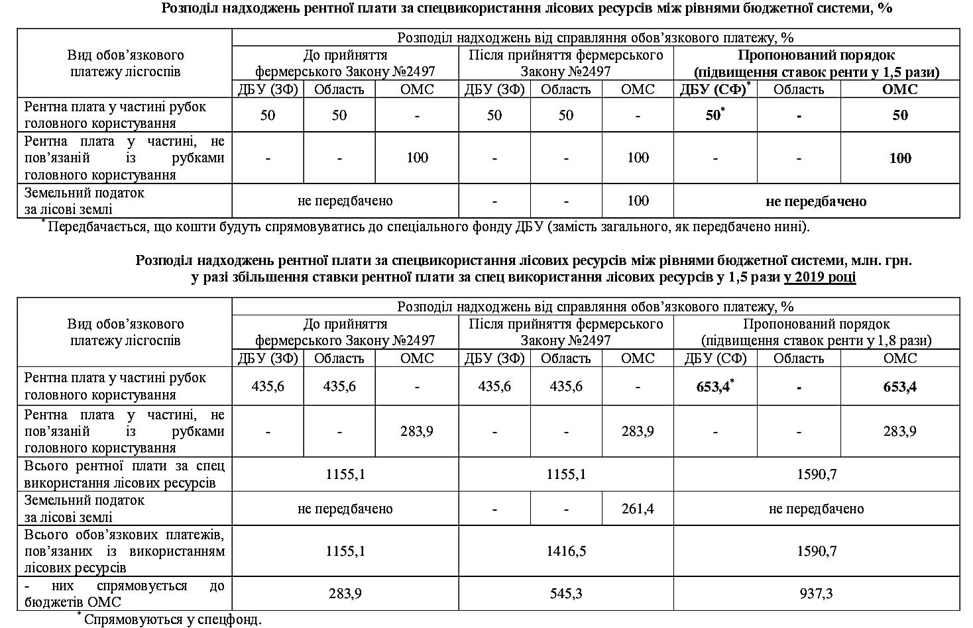

Slide 10
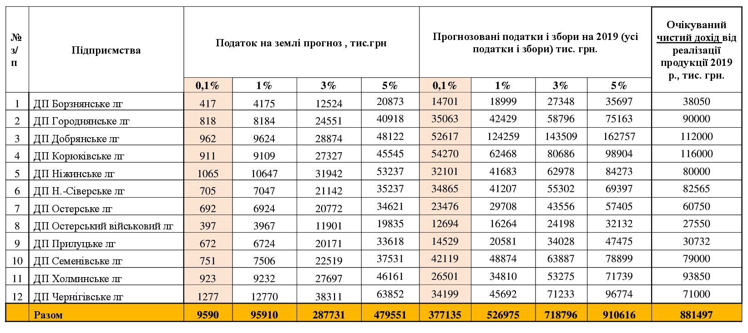
Вплив земельного податку
на підприємства Чернігівського ОУЛМГ на 2019 рік
* при забезпеченні рентабельності діяльності на рівні 0,1%

Slide 11
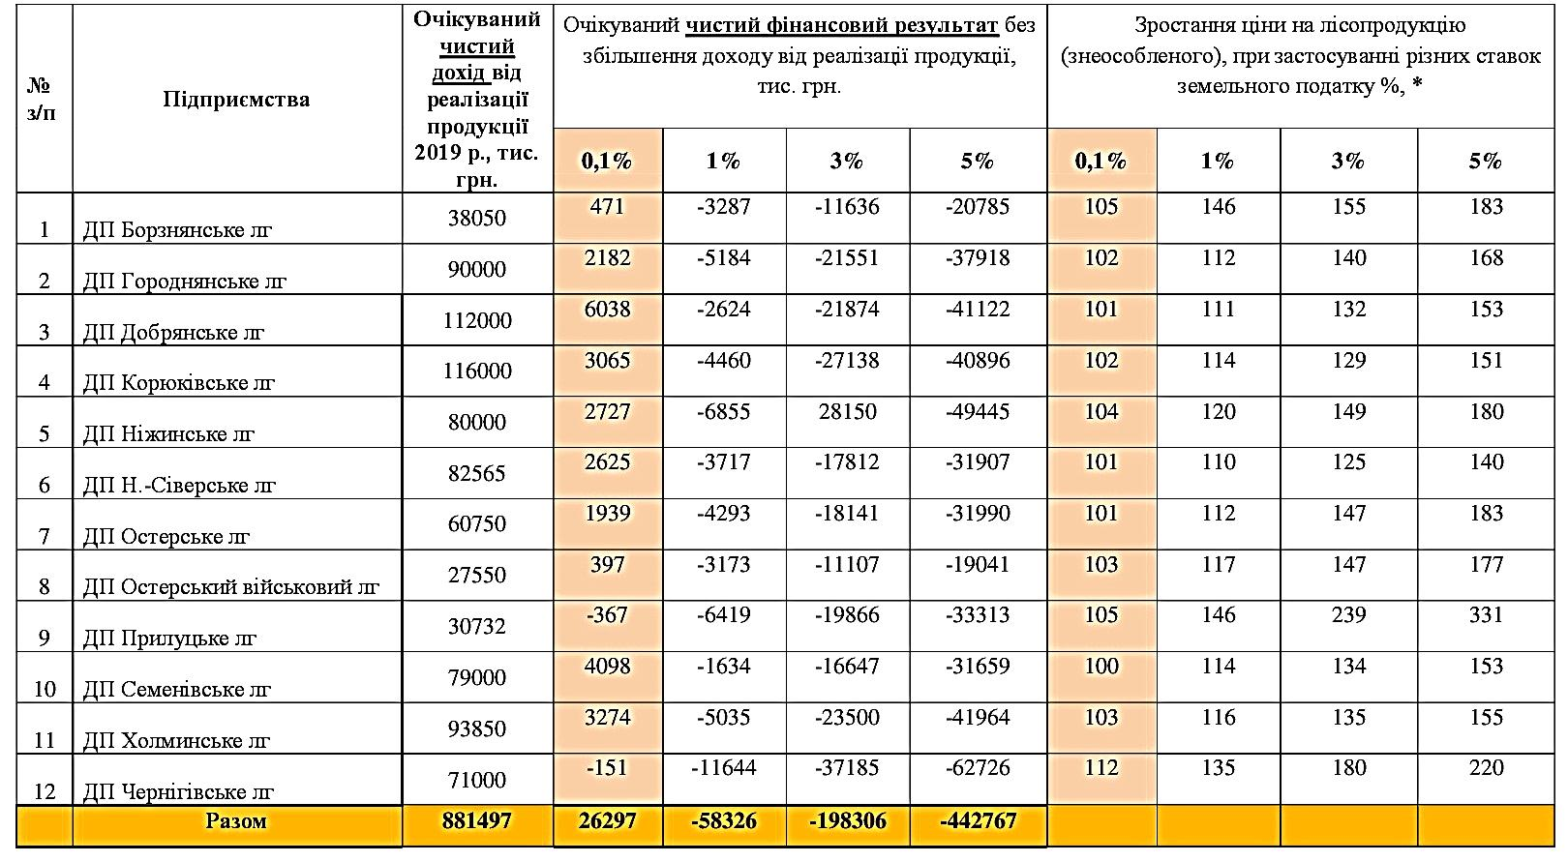
Вплив земельного податку
на підприємства Чернігівського ОУЛМГ на 2019 рік
* при забезпеченні рентабельності діяльності на рівні 0,1%

Slide 12
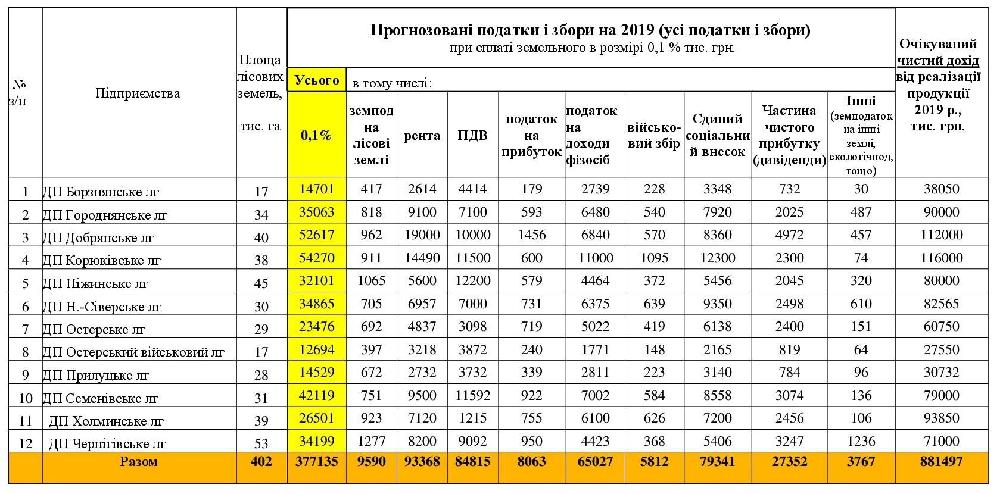
Вплив земельного податку
на підприємства Чернігівського ОУЛМГ на 2019 рік
* при забезпеченні рентабельності діяльності на рівні 0,1%

Slide 13
ПРОПОЗИЦІЇ
до проекту закону України «Про внесення змін до Бюджетного і Податкового кодексів України щодо збалансованості бюджетних надходжень та сприяння розвитку лісового господарства»
Бюджетний кодекс України
Стаття 24⁵. Державний фонд розвитку лісового господарства
1. Державний фонд розвитку лісового господарства створюється у складі спеціального фонду Державного бюджету України.
2. Джерелами формування Державного фонду розвитку лісового господарства є:
1) доходи державного бюджету, визначені пунктом 13⁴ частини третьої статті 29 цього Кодексу;
2) інші надходження, визначені законом про Державний бюджет України.
3. Кошти Державного фонду розвитку лісового господарства спрямовуються на фінансове забезпечення заходів з:
1) відтворення лісів, підвищення їх продуктивності, створення полезахисних лісових смуг та інших захисних насаджень, на землях, які не зайняті лісом (деградованих та малопродуктивних) у тому числі у південно-східному регіоні України;
2) охорони (у тому числі від пожеж) і захисту лісів від шкідників і хвороб, підвищення стійкості лісових екосистем, забезпечення функціонування державної лісової охорони (утримання лісової охорони);
3) поліпшення якісного складу лісів та збереження біорізноманіття в лісах;
4) лісовпорядкування (базове, безперервне) та інші проектно-вишукувальні роботи, ведення державного лісового кадастру, обліку, моніторингу та інвентаризації лісів;
5) придбання протипожежної техніки і обладнання, інших машин і обладнання в сфері ведення лісового господарства;
6) будівництва і утримання лісових доріг;
7) створення лісорозсадників, придбання обладнання та вирощування в лісорозсадниках лісового і декоративного садивного матеріалу із закритою кореневою системою;
8) лісогосподарської діяльності в дотаційних лісогосподарських підприємствах південно-східного регіону України;
9) проведення наукових досліджень у сфері лісового господарства, підвищення кваліфікації працівників лісового господарства, здійснення просвітницької діяльності та виконання освітніх програм для шкільних лісництв у закладах середньої освіти;
10) заходи, пов’язані з оформленням речових прав на земельні ділянки.
4. Порядок спрямування і використання коштів Державного фонду розвитку лісового господарства визначається Кабінетом Міністрів України.

Slide 14
Стаття 29. Склад доходів Державного бюджету України
3. Джерелами формування спеціального фонду Державного бюджету України в частині доходів (з урахуванням особливостей, визначених пунктом 1 частини другої статті 67¹ цього Кодексу) є:
13⁴) _50__ відсотків рентної плати за спеціальне використання лісових ресурсів у частині деревини, заготовленої в порядку рубок головного користування; …
Стаття 69. Доходи загального фонду бюджетів міст районного значення, сільських, селищних бюджетів
3²) 50___ відсотків рентної плати за спеціальне використання лісових ресурсів у частині деревини, заготовленої в порядку рубок головного користування; ….
Податковий кодекс України
Стаття 256. Рентна плата за спеціальне використання лісових ресурсів … (збільшується в 1,5 рази)
Стаття 273. Оподаткування земельних ділянок, наданих на землях лісогосподарського призначення (незалежно від місцезнаходження), земельним податком
273.1. Податок за лісові землі справляється як складова рентної плати, що визначається податковим законодавством.

Slide 15
ДЯКУЮ ЗА УВАГУ!

